Slide 1


UNIVERSITY OF INFORMATION TECHNOLOGY
COURSE: COMPUTER VISION
CLASS: CS231.Q11
BÁO CÁO CUỐI KÌ
Phân Loại Lỗi Trên Bề Mặt Thép Từ Hình Ảnh
Thành viên: Lê Thanh Tùng, Nguyễn Thanh Tuấn, Đỗ Hà Bình Thái
University of Information Technology (UIT), VNU-HCM

Slide 2
MỤC LỤC
I. Giới thiệu bài toán
III. Thực nghiệm
1. Lý do chọn đề tài
1. Bộ dữ liệu
2. Phát biểu bài toán
2. Độ đo đánh giá
3. Kết quả huấn luyện
II. Phương pháp giải quyết
IV. Ứng dụng
1. Chiết xuất đặc trưng
2. Mô hình
UNIVERSITY OF INFORMATION TECHNOLOGY
COURSE: COMPUTER VISION
CLASS: CS231.Q11
Notes:
2. Sơ MTCS, alphabeta + move ordering
Definition + MDP before MTCS + input, output
Branching factor
2. Selection: UCB – UCT
3. Expansion
4. Simulation là gì, domain knowledge là -> random cùi, (đọc paper), tournament sau mỗi lần simulation lan truyền ngược cả cây, 3 lần r update
5.

Slide 3

I. Giới thiệu bài toán
UNIVERSITY OF INFORMATION TECHNOLOGY
COURSE:COMPUTER VISION
CLASS: CS231.Q11

Slide 4
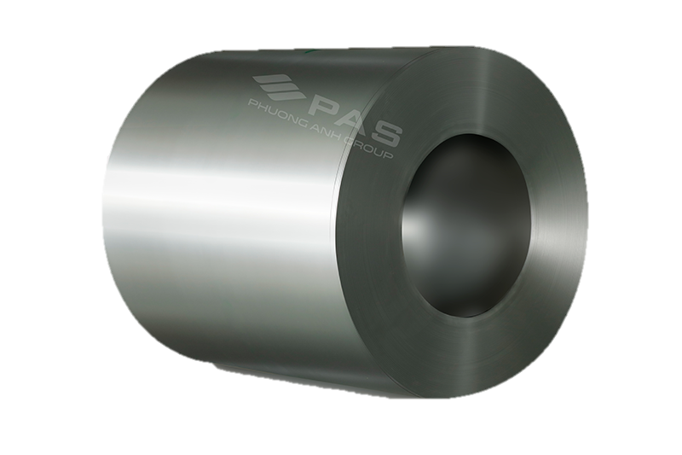
I. Giới thiệu bài toán
1. Lý do chọn đề tài
Trong sản xuất thép cán nóng, chất lượng bề mặt quyết định giá trị và độ bền của sản phẩm; tuy nhiên, các lỗi bề mặt thường xuất hiện và việc kiểm tra thủ công khó đảm bảo chính xác khi sản lượng lớn. Do đó, đề tài hướng tới xây dựng hệ thống tự động phân loại lỗi bề mặt thép từ ảnh cận cảnh nhằm nâng cao hiệu quả và độ tin cậy trong kiểm soát chất lượng.
UNIVERSITY OF INFORMATION TECHNOLOGY
COURSE:COMPUTER VISION
CLASS: CS231.Q11

Slide 5
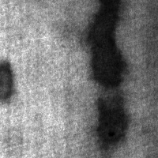
I. Introduction
2. Phát biểu bài toán
Input
Một tập các ảnh xám kích thước 200 x 200 cận cảnh bề mặt thép, trong đó mỗi ảnh được xác định là có chứa một khuyết tật và được gán nhãn thuộc một trong sáu loại lỗi: Crazing, Inclusion, Patches, Pitted Surface, Rolled-in Scale, Scratches
DATASET
MODEL
Patches
Một ảnh cận cảnh bề mặt thép đã chứa lỗi cần được hệ thống phân loại.
Output
Loại lỗi tương ứng với một trong sáu lớp khuyết tật bề mặt thép cán nóng.
UNIVERSITY OF INFORMATION TECHNOLOGY
COURSE: COMPUTER VISION
CLASS: CS231.Q11

Slide 6
II. Phương Pháp Giải Quyết
UNIVERSITY OF INFORMATION TECHNOLOGY
COURSE:COMPUTER VISION
CLASS: CS231.Q11

Slide 7
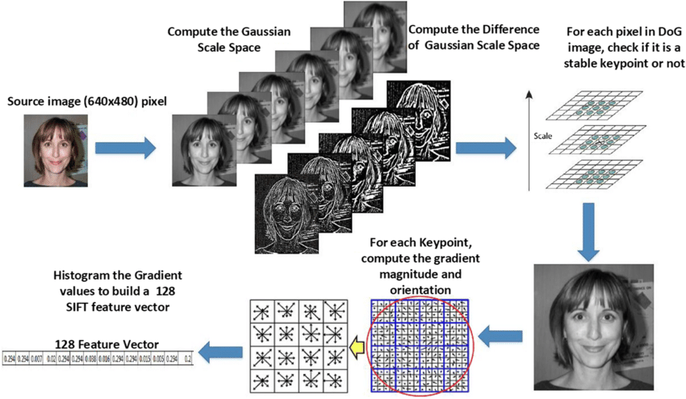
II. Phương pháp giải quyết
Trích xuất đặc trưng
1. Scale-Invariant Feature Transform (SIFT)
Xây dựng scale space bằng Gaussian, dùng Difference of Gaussian (DoG ) tìm keypoints ổn định
Tính hướng gradient quanh keypoints, tạo vector 128 chiều (histogram hướng gradient)
Gom tất cả vector SIFT, phân cụm bằng MiniBatchKMeans thành các visual word
Mỗi ảnh thành histogram tần suất visual word, dùng để phân loại hoặc nhận dạng ảnh
Mô hình Bag-of-Visual-Words dùng cho các phương pháp phân loại truyền thống
UNIVERSITY OF INFORMATION TECHNOLOGY
COURSE: COMPUTER VISION
CLASS: CS231.Q11

Slide 8
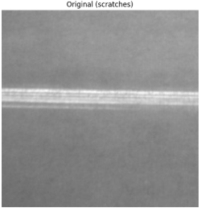
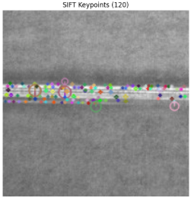
II. Phương pháp giải quyết
Trích xuất đặc trưng
1. Scale-Invariant Feature Transform (SIFT)
UNIVERSITY OF INFORMATION TECHNOLOGY
COURSE: COMPUTER VISION
CLASS: CS231.Q11

Slide 9
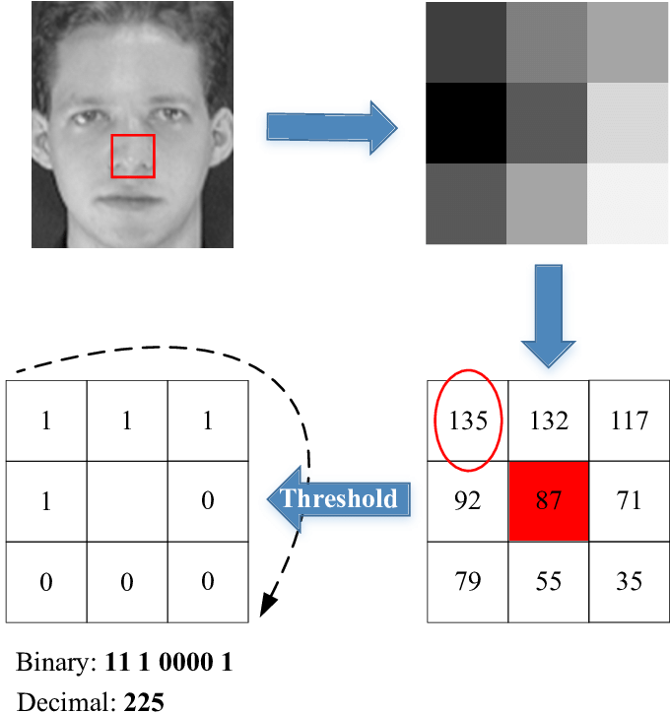
II. Phương pháp giải quyết
Trích xuất đặc trưng
2. Local Binary Patterns (LBP)
Với mỗi pixel trung tâm, so sánh các pixel xung quanh:
1 nếu pixel lân cận ≥ pixel trung tâm,
0 nếu pixel lân cận < pixel trung tâm
Các giá trị 0/1 này theo thứ tự vòng quanh pixel trung tâm theo chiều kim đồng hồ tạo thành chuỗi nhị phân, gọi là mã LBP
Áp dụng cho toàn ảnh → thu được bản đồ LBP, tính histogram làm vector đặc trưng.
Đơn giản, nhanh, bền với ánh sáng, phù hợp để mô tả kết cấu và phân loại lỗi bề mặt
UNIVERSITY OF INFORMATION TECHNOLOGY
COURSE: COMPUTER VISION
CLASS: CS231.Q11

Slide 10
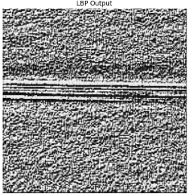
II. Phương pháp giải quyết
Trích xuất đặc trưng
2. Local Binary Patterns (LBP)
UNIVERSITY OF INFORMATION TECHNOLOGY
COURSE: COMPUTER VISION
CLASS: CS231.Q11

Slide 11
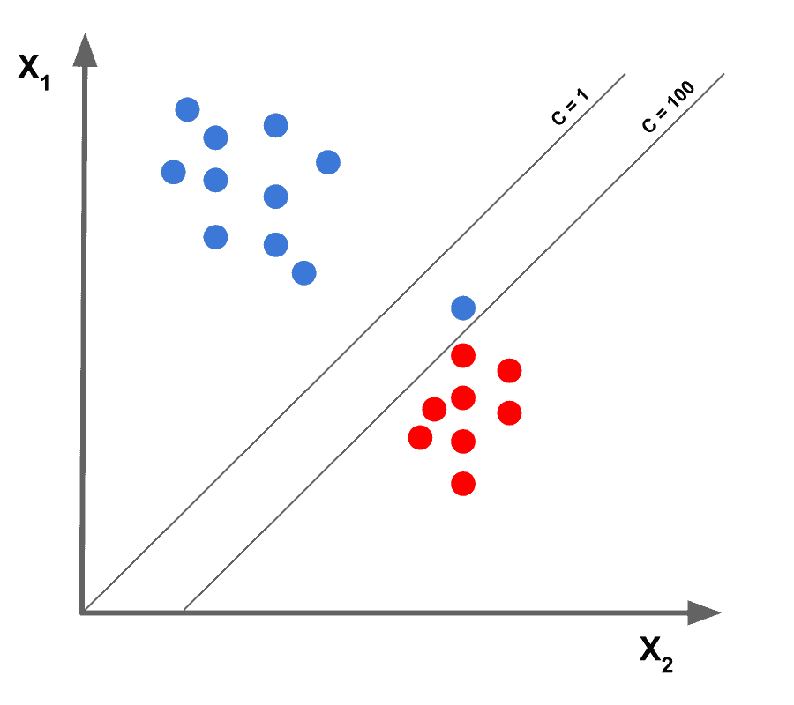

II. Phương pháp giải quyết
Mô hình
1. Support Vector Machine (SVM)
Là thuật toán phân loại, tìm siêu phẳng (hyperplane) tối ưu để tách các lớp dữ liệu.
Siêu phẳng được chọn sao cho tối đa hóa khoảng cách biên (margin) tới các điểm gần nhất của hai lớp, gọi là vector hỗ trợ.
Với dữ liệu không tuyến tính, SVM dùng hàm kernel để ánh xạ sang không gian nhiều chiều hơn, nơi các lớp có thể phân tách tuyến tính
UNIVERSITY OF INFORMATION TECHNOLOGY
COURSE: COMPUTER VISION
CLASS: CS231.Q11

Slide 12
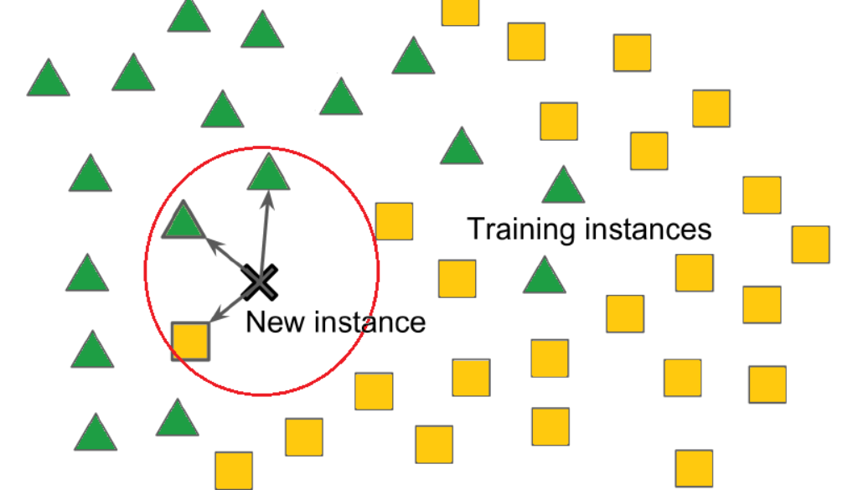
II. Phương pháp giải quyết
Mô hình
1. K-Nearest Neighbor (KNN)
Là thuật toán phân loại phi tham số, gán nhãn cho mẫu mới dựa trên k điểm gần nhất trong tập huấn luyện và quy tắc bỏ phiếu đa số
Không xây dựng mô hình trong huấn luyện, mà lưu toàn bộ dữ liệu và phân loại trực tiếp khi dự đoán
Giá trị k điều chỉnh độ mịn của ranh giới quyết định: nhỏ → linh hoạt, lớn → ổn định.
Đơn giản, không giả định phân bố dữ liệu, thường dùng khi đặc trưng được biểu diễn dưới dạng vector
UNIVERSITY OF INFORMATION TECHNOLOGY
COURSE: COMPUTER VISION
CLASS: CS231.Q11

Slide 13
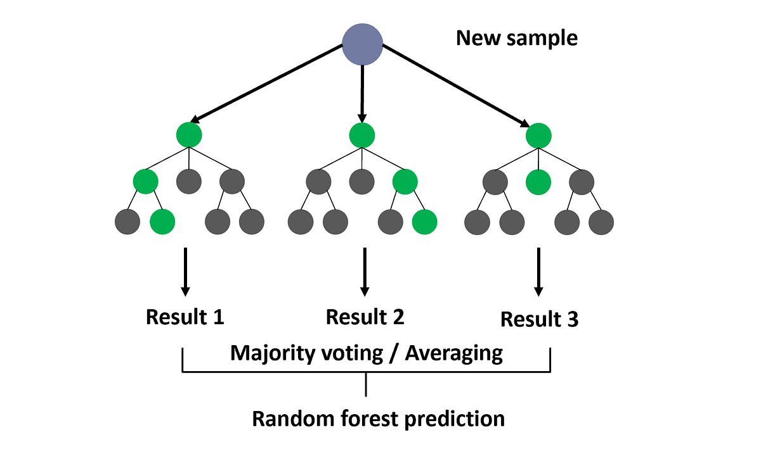
II. Phương pháp giải quyết
Mô hình
1. Random Forest (RF)
Là mô hình phân lớp dựa trên tập hợp nhiều cây quyết định.
Mỗi cây được xây dựng từ dữ liệu bootstrap và tập con ngẫu nhiên các đặc trưng để tạo sự đa dạng.
Khi dự đoán, các cây kết hợp bằng bỏ phiếu đa số, giúp giảm quá khớp và tăng khả năng tổng quát hóa so với một cây đơn lẻ.
UNIVERSITY OF INFORMATION TECHNOLOGY
COURSE: COMPUTER VISION
CLASS: CS231.Q11

Slide 14

III. Thực Nghiệm
UNIVERSITY OF INFORMATION TECHNOLOGY
COURSE:COMPUTER VISION
CLASS: CS231.Q11

Slide 15
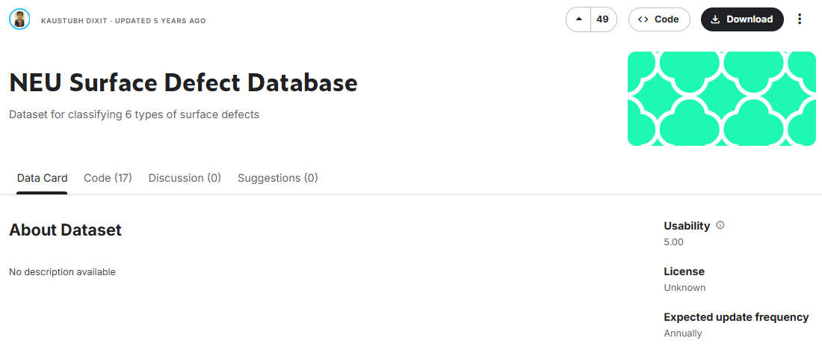
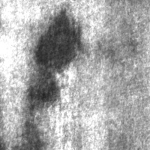
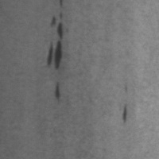
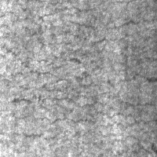
III. Thực nghiệm
Bộ dữ liệu
Cung cấp trên Kaggle bởi Kaustubh Dixit.
Bao gồm 1800 ảnh xám 200×200 pixel, chụp từ bề mặt thép cán nóng
Phân loại theo 6 loại lỗi bề mặt:
- Crazing (nứt nhỏ)
- Inclusion (lẫn tạp chất)
- Patches (mảng lỗi)
- Pitted surface (bề mặt rỗ)
- Rolled-in scale (vết vùi vảy cán)
- Scratches (xước)
Tập Train: 1440 ảnh, Tập Test: 360 ảnh.
UNIVERSITY OF INFORMATION TECHNOLOGY
COURSE: COMPUTER VISION
CLASS: CS231.Q11

Slide 16
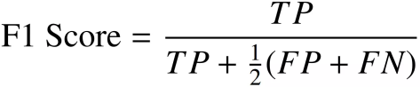
III. Thực nghiệm
Độ đo đánh giá
Precision: Tỷ lệ dự đoán đúng trên tổng số mẫu dự đoán là lớp đó. Cao → ít nhầm sang lớp khác.
Recall: Tỷ lệ mẫu thực sự thuộc lớp đó được dự đoán đúng. Thể hiện khả năng bao phủ của mô hình.
F1-score: Trung bình điều hòa giữa precision và recall, cân bằng khi dữ liệu các lớp không đồng đều.
Accuracy: Tỷ lệ dự đoán đúng trên toàn bộ tập kiểm tra.
UNIVERSITY OF INFORMATION TECHNOLOGY
COURSE: COMPUTER VISION
CLASS: CS231.Q11

Slide 17

III. Thực nghiệm
Kết hợp mô hình và trích xuất đặc trưng
Các cách kết hợp
KNN + LBP
RF + LBP
SVM + LBP
KNN + SIFT
RF + SIFT
SVM + SIFT
Tham số trích xuất đặc trưng được khảo sát trên nhiều giá trị do người nghiên cứu chọn, nhằm đánh giá ảnh hưởng đến hiệu năng mô hình.
Siêu tham số mô hình phân loại được tối ưu hóa tự động bằng Optuna để đạt hiệu quả tốt nhất.
UNIVERSITY OF INFORMATION TECHNOLOGY
COURSE: COMPUTER VISION
CLASS: CS231.Q11

Slide 18
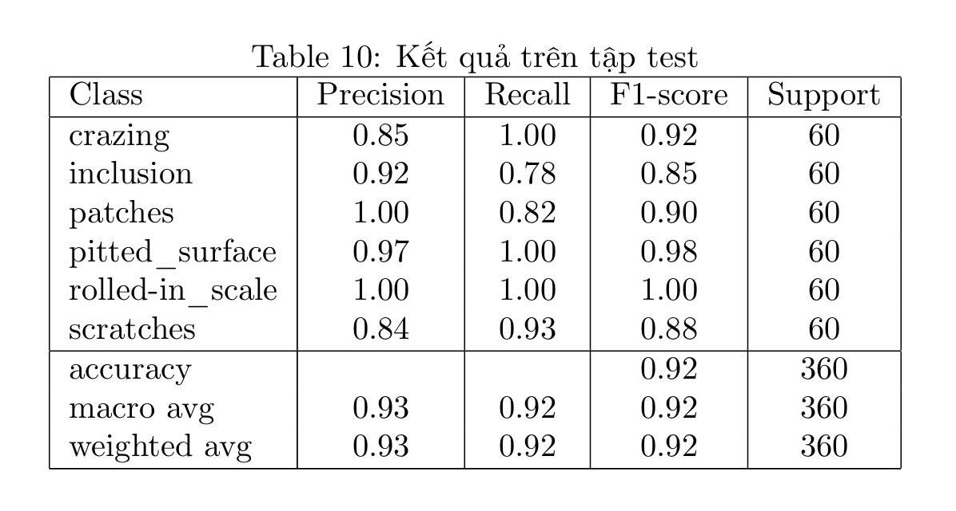
III. Thực nghiệm
Kết quả huấn luyện
1. KNN + LBP
Bộ tham số 1
Đặc trưng LBP
radius = 1
n_point = 8 x radius
method = default
Mô hình KNN
n_neighbors = 4
weights = distance
metric = manhattan
LBP default: Đạt hiệu quả tối ưu nhờ bảo toàn trọn vẹn thông tin kết cấu bề mặt và sử dụng độ đo Manhattan phù hợp, giúp phân loại chính xác các lỗi phức tạp.
UNIVERSITY OF INFORMATION TECHNOLOGY
COURSE: COMPUTER VISION
CLASS: CS231.Q11

Slide 19
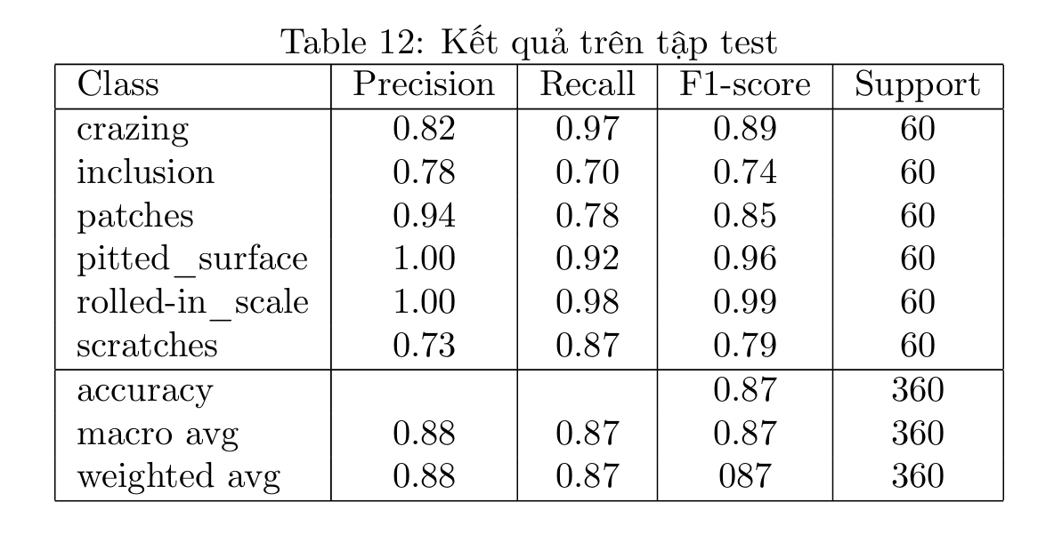
III. Thực nghiệm
Kết quả huấn luyện
1. KNN + LBP
Bộ tham số 2
Đặc trưng LBP
radius = 1
n_point = 8 x radius
method = uniform
Mô hình KNN
n_neighbors = 5
weights = distance
metric = minkowski
LBP uniform: Bộc lộ hạn chế do quá trình giảm chiều dữ liệu gây mất mát thông tin quan trọng, khiến mô hình khó nhận diện các lỗi tinh vi.
UNIVERSITY OF INFORMATION TECHNOLOGY
COURSE: COMPUTER VISION
CLASS: CS231.Q11

Slide 20
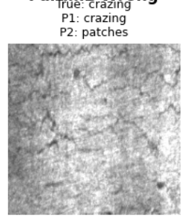
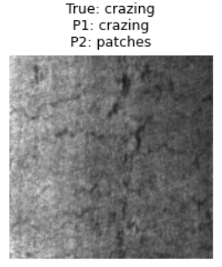
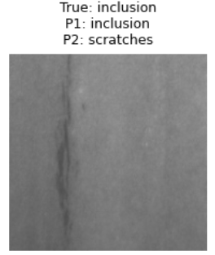
III. Thực nghiệm
Kết quả huấn luyện
1. KNN + LBP
Phân tích kết quả
Những ảnh bộ tham số 1 đúng, bộ tham số 2 sai
UNIVERSITY OF INFORMATION TECHNOLOGY
COURSE: COMPUTER VISION
CLASS: CS231.Q11

Slide 21
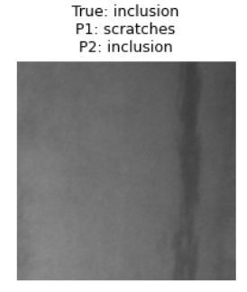
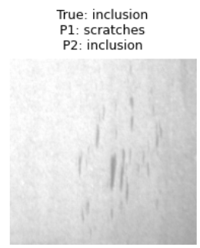
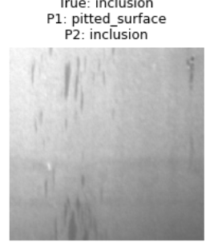
III. Thực nghiệm
Kết quả huấn luyện
1. KNN + LBP
Phân tích kết quả
Những ảnh bộ tham số 2 đúng, bộ tham số 1 sai
UNIVERSITY OF INFORMATION TECHNOLOGY
COURSE: COMPUTER VISION
CLASS: CS231.Q11

Slide 22
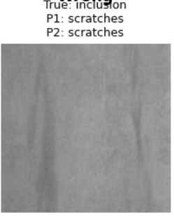
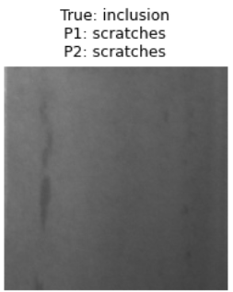
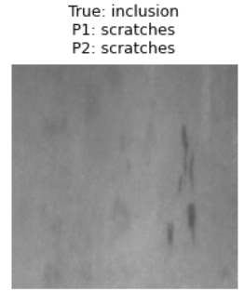
III. Thực nghiệm
Kết quả huấn luyện
1. KNN + LBP
Phân tích kết quả
Những ảnh cả 2 bộ tham số đều sai
UNIVERSITY OF INFORMATION TECHNOLOGY
COURSE: COMPUTER VISION
CLASS: CS231.Q11

Slide 23
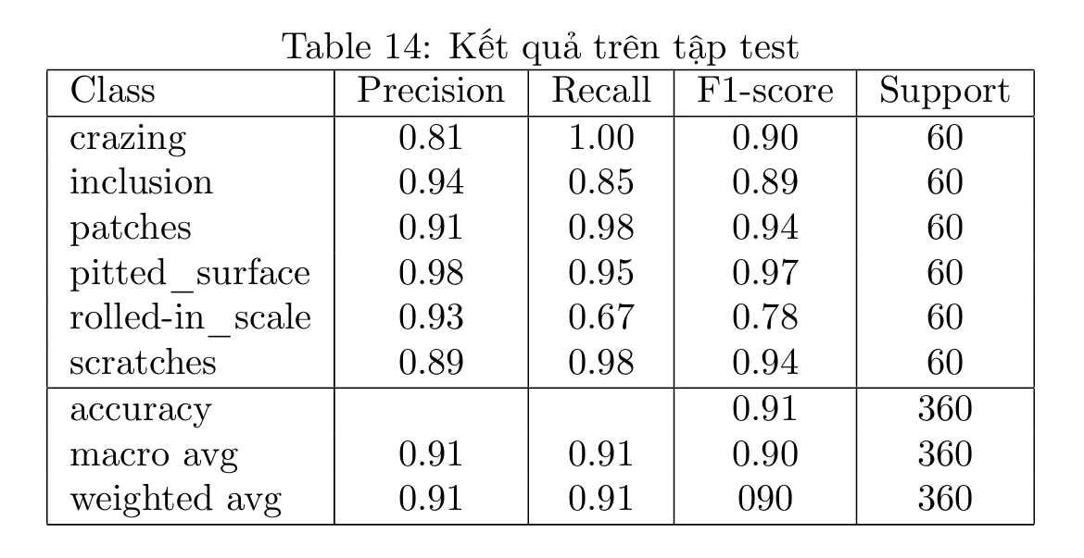
III. Thực nghiệm
Kết quả huấn luyện
2. KNN + SIFT
Bộ tham số 1
Đặc trưng SIFT
vocab_size = 100
Mô hình KNN
n_neighbors = 5
weights = distance
metric = manhattan
vocab_size = 100: SIFT đặc trưng chi tiết, KNN với n_neighbors = 5 học ổn, F1-score cao cho hầu hết lớp
UNIVERSITY OF INFORMATION TECHNOLOGY
COURSE: COMPUTER VISION
CLASS: CS231.Q11

Slide 24
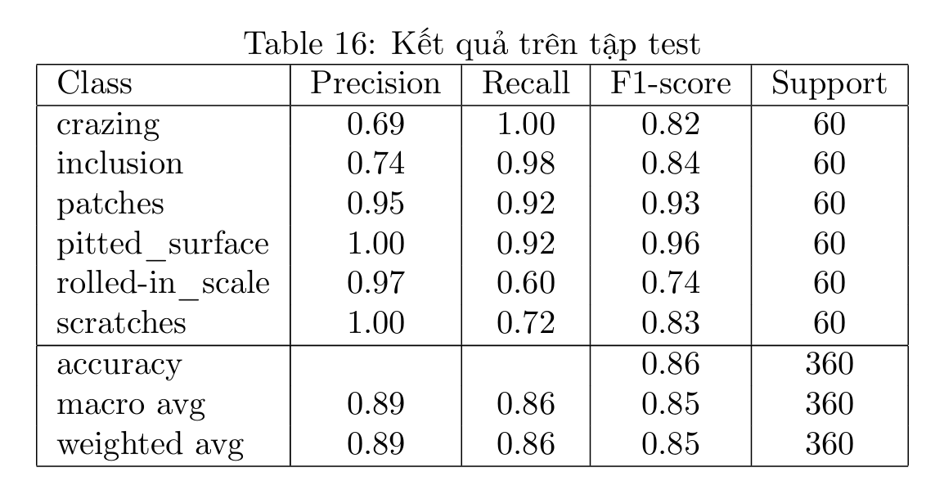
III. Thực nghiệm
Kết quả huấn luyện
2. KNN + SIFT
Bộ tham số 2
Đặc trưng SIFT
vocab_size = 200
Mô hình KNN
n_neighbors = 14
weights = distance
metric = manhattan
vocab_size = 200: Tăng n_neighbors lên 14, KNN mượt hơn, một số lớp F1-score giảm, model nhấn mạnh smoothing hơn chi tiết
UNIVERSITY OF INFORMATION TECHNOLOGY
COURSE: COMPUTER VISION
CLASS: CS231.Q11

Slide 25
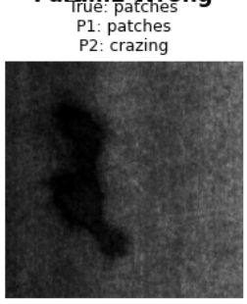
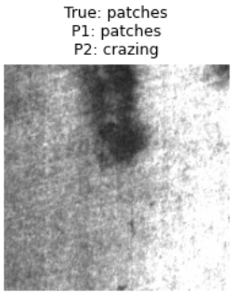
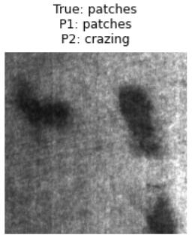
III. Thực nghiệm
Kết quả huấn luyện
2. KNN + SIFT
Phân tích kết quả
Những ảnh bộ tham số 1 đúng, bộ tham số 2 sai
UNIVERSITY OF INFORMATION TECHNOLOGY
COURSE: COMPUTER VISION
CLASS: CS231.Q11

Slide 26
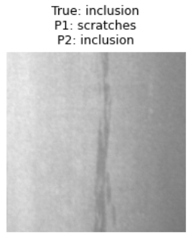
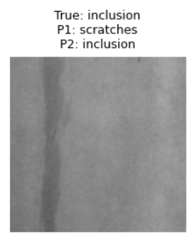
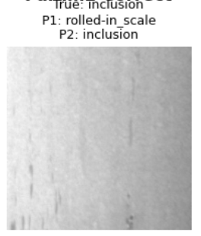
III. Thực nghiệm
Kết quả huấn luyện
2. KNN + SIFT
Phân tích kết quả
Những ảnh bộ tham số 2 đúng, bộ tham số 1 sai
UNIVERSITY OF INFORMATION TECHNOLOGY
COURSE: COMPUTER VISION
CLASS: CS231.Q11

Slide 27
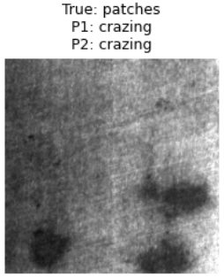
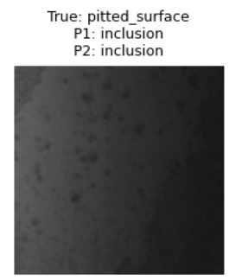
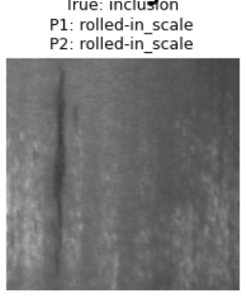
III. Thực nghiệm
Kết quả huấn luyện
2. KNN + SIFT
Phân tích kết quả
Những ảnh cả 2 bộ tham số đều sai
UNIVERSITY OF INFORMATION TECHNOLOGY
COURSE: COMPUTER VISION
CLASS: CS231.Q11

Slide 28

III. Thực nghiệm
Kết quả huấn luyện
3. RF + LBP
Bộ tham số 1
Đặc trưng LBP
radius = 1
n_point = 8 x radius
method = default
Mô hình RF
n_estimators = 258
max_depth = 24
min_samples_split = 2
min_samples_leaf = 1
max_features = sqrt
LBP default: Đạt hiệu quả tối ưu nhờ cung cấp đầy đủ 256 đặc trưng cho Random Forest, giúp mô hình khai thác triệt để thông tin chi tiết và đạt điểm tuyệt đối ở lớp Rolled-in_scale
UNIVERSITY OF INFORMATION TECHNOLOGY
COURSE: COMPUTER VISION
CLASS: CS231.Q11

Slide 29
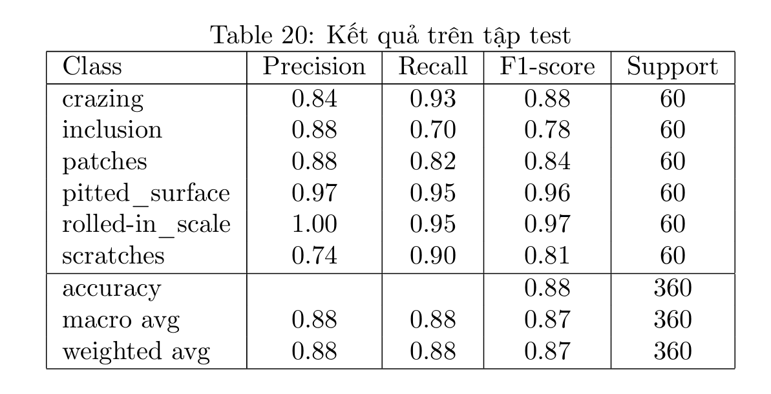
III. Thực nghiệm
Kết quả huấn luyện
3. RF + LBP
Bộ tham số 2
Đặc trưng LBP
radius = 1
n_point = 8 x radius
method = uniform
Mô hình RF
n_estimators = 50
max_depth = 19
min_samples_split = 4
min_samples_leaf = 1
max_features = log2
LBP uniform: Hiệu suất thấp hơn do quá trình giảm chiều dữ liệu gây mất mát thông tin quan trọng, khiến mô hình thiếu dữ kiện để phân tách chính xác các lỗi biên dạng phức tạp
UNIVERSITY OF INFORMATION TECHNOLOGY
COURSE: COMPUTER VISION
CLASS: CS231.Q11

Slide 30
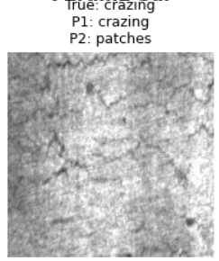
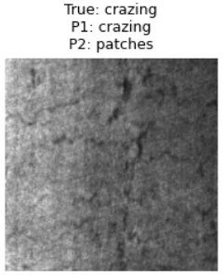
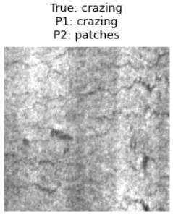
III. Thực nghiệm
Kết quả huấn luyện
3. RF + LBP
Phân tích kết quả
Những ảnh bộ tham số 1 đúng, bộ tham số 2 sai
UNIVERSITY OF INFORMATION TECHNOLOGY
COURSE: COMPUTER VISION
CLASS: CS231.Q11

Slide 31
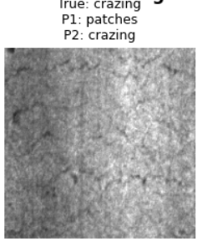
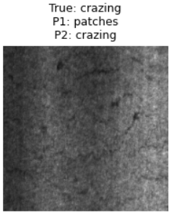
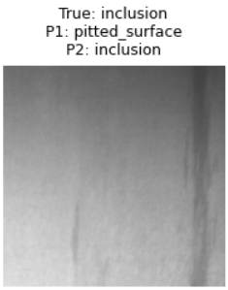
III. Thực nghiệm
Kết quả huấn luyện
3. RF + LBP
Phân tích kết quả
Những ảnh bộ tham số 2 đúng, bộ tham số 1 sai
UNIVERSITY OF INFORMATION TECHNOLOGY
COURSE: COMPUTER VISION
CLASS: CS231.Q11

Slide 32
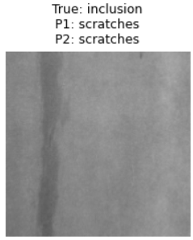
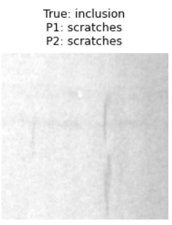
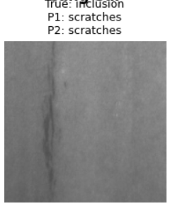
III. Thực nghiệm
Kết quả huấn luyện
3. RF + LBP
Phân tích kết quả
Những ảnh cả 2 bộ tham số đều sai
UNIVERSITY OF INFORMATION TECHNOLOGY
COURSE: COMPUTER VISION
CLASS: CS231.Q11

Slide 33
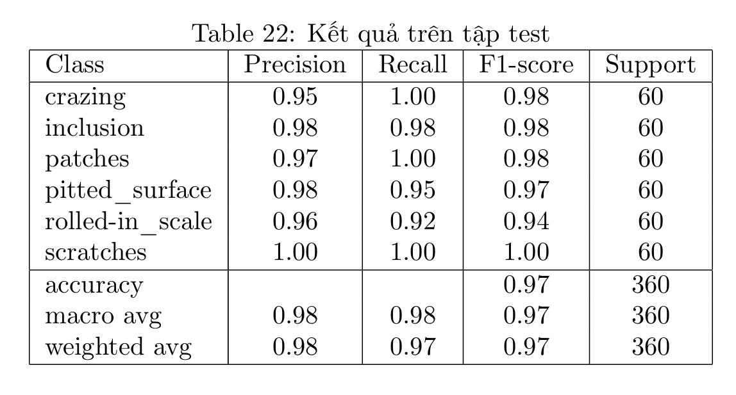
III. Thực nghiệm
Kết quả huấn luyện
4. RF + SIFT
Bộ tham số 1
Đặc trưng SIFT
vocab_size = 100
Mô hình RF
n_estimators = 223
max_depth = 21
min_samples_split = 4
min_samples_leaf = 1
max_features = log2
vocab_size = 100: RF học tốt đặc trưng SIFT chi tiết, accuracy và F1-score cao, model linh hoạt.
UNIVERSITY OF INFORMATION TECHNOLOGY
COURSE: COMPUTER VISION
CLASS: CS231.Q11

Slide 34
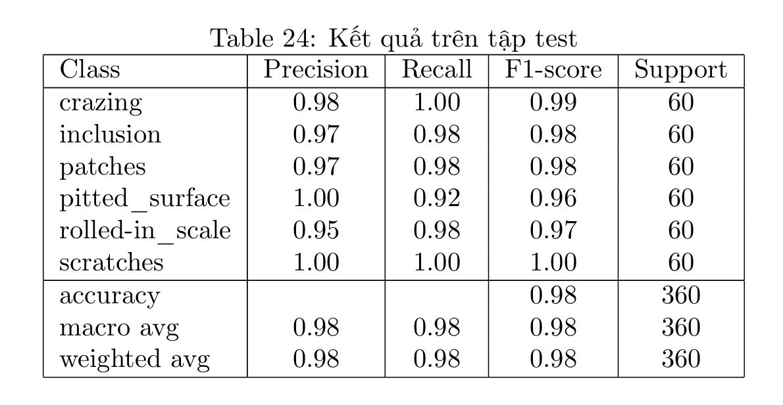
III. Thực nghiệm
Kết quả huấn luyện
4. RF + SIFT
Bộ tham số 2
Đặc trưng SIFT
vocab_size = 200
Mô hình RF
n_estimators = 155
max_depth = 15
min_samples_split = 6
min_samples_leaf = 1
max_features = log2
vocab_size = 200: giảm depth và số cây, F1-score cao, chứng tỏ việc tăng lượng từ vựng giúp bao quát tốt hơn các vi cấu trúc lỗi, bù đắp cho việc giảm độ phức tạp của mô hình
UNIVERSITY OF INFORMATION TECHNOLOGY
COURSE: COMPUTER VISION
CLASS: CS231.Q11

Slide 35
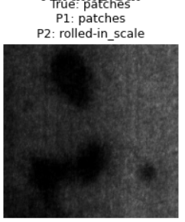


III. Thực nghiệm
Kết quả huấn luyện
4. RF + SIFT
Phân tích kết quả
Những ảnh bộ tham số 1 đúng, bộ tham số 2 sai
UNIVERSITY OF INFORMATION TECHNOLOGY
COURSE: COMPUTER VISION
CLASS: CS231.Q11

Slide 36



III. Thực nghiệm
Kết quả huấn luyện
4. RF + SIFT
Phân tích kết quả
Những ảnh bộ tham số 2 đúng, bộ tham số 1 sai
UNIVERSITY OF INFORMATION TECHNOLOGY
COURSE: COMPUTER VISION
CLASS: CS231.Q11

Slide 37



III. Thực nghiệm
Kết quả huấn luyện
4. RF + SIFT
Phân tích kết quả
Những ảnh cả 2 bộ tham số đều sai
UNIVERSITY OF INFORMATION TECHNOLOGY
COURSE: COMPUTER VISION
CLASS: CS231.Q11

Slide 38

III. Thực nghiệm
Kết quả huấn luyện
5. SVM + LBP
Bộ tham số 1
Đặc trưng LBP
radius = 1
n_point = 8 x radius
method = default
Mô hình SVM
kernel = poly
C = 4.8011083124526195
degree = 3
gamma = auto
LBP default cho kết quả thấp vì đặc trưng còn nhiễu, mô hình SVM dùng kernel poly kém linh hoạt nên chưa bắt tốt ranh giới các lớp khó như inclusion hay scratches
UNIVERSITY OF INFORMATION TECHNOLOGY
COURSE: COMPUTER VISION
CLASS: CS231.Q11

Slide 39

III. Thực nghiệm
Kết quả huấn luyện
5. SVM + LBP
Bộ tham số 2
Đặc trưng LBP
radius = 1
n_point = 8 x radius
method = uniform
Mô hình SVM
kernel = rbf
C = 21.94365782109154
gamma = auto
LBP uniform ổn định hơn, giảm nhiễu đặc trưng, kết hợp SVM kernel rbf giúp mô hình học được biên phi tuyến tốt hơn. Nhờ đó accuracy và F1-score các lớp đều cải thiện rõ rệt.
UNIVERSITY OF INFORMATION TECHNOLOGY
COURSE: COMPUTER VISION
CLASS: CS231.Q11

Slide 40



III. Thực nghiệm
Kết quả huấn luyện
5. SVM + LBP
Phân tích kết quả
Những ảnh bộ tham số 1 đúng, bộ tham số 2 sai
UNIVERSITY OF INFORMATION TECHNOLOGY
COURSE: COMPUTER VISION
CLASS: CS231.Q11

Slide 41



III. Thực nghiệm
Kết quả huấn luyện
5. SVM + LBP
Phân tích kết quả
Những ảnh bộ tham số 2 đúng, bộ tham số 1 sai
UNIVERSITY OF INFORMATION TECHNOLOGY
COURSE: COMPUTER VISION
CLASS: CS231.Q11

Slide 42



III. Thực nghiệm
Kết quả huấn luyện
5. SVM + LBP
Phân tích kết quả
Những ảnh cả 2 bộ tham số đều sai
UNIVERSITY OF INFORMATION TECHNOLOGY
COURSE: COMPUTER VISION
CLASS: CS231.Q11

Slide 43

III. Thực nghiệm
Kết quả huấn luyện
6. SVM + SIFT
Bộ tham số 1
Đặc trưng SIFT
vocab_size = 100
Mô hình SVM
kernel = rbf
C = 1.502040551723996
gamma = scale
vocab_size = 100: SIFT cung cấp đặc trưng chi tiết, SVM kernel rbf với gamma scale học ranh giới lớp tốt, model ổn định, accuracy và F1-score cao.
UNIVERSITY OF INFORMATION TECHNOLOGY
COURSE: COMPUTER VISION
CLASS: CS231.Q11

Slide 44

III. Thực nghiệm
Kết quả huấn luyện
6. SVM + SIFT
Bộ tham số 2
Đặc trưng SIFT
vocab_size = 200
Mô hình SVM
kernel = rbf
C = 291.5443189153751
gamma = auto
vocab_size = 200: SIFT đặc trưng nhiều hơn, SVM với gamma auto học chi tiết hơn, model mạnh mẽ, khả năng phân biệt lớp chi tiết tốt, tổng thể accuracy cao
UNIVERSITY OF INFORMATION TECHNOLOGY
COURSE: COMPUTER VISION
CLASS: CS231.Q11

Slide 45


III. Thực nghiệm
Kết quả huấn luyện
6. SVM + SIFT
Phân tích kết quả
Những ảnh bộ tham số 1 đúng, bộ tham số 2 sai
UNIVERSITY OF INFORMATION TECHNOLOGY
COURSE: COMPUTER VISION
CLASS: CS231.Q11

Slide 46


III. Thực nghiệm
Kết quả huấn luyện
6. SVM + SIFT
Phân tích kết quả
Những ảnh bộ tham số 2 đúng, bộ tham số 1 sai
UNIVERSITY OF INFORMATION TECHNOLOGY
COURSE: COMPUTER VISION
CLASS: CS231.Q11

Slide 47


III. Thực nghiệm
Kết quả huấn luyện
6. SVM + SIFT
Phân tích kết quả
Những ảnh cả 2 bộ tham số đều sai
UNIVERSITY OF INFORMATION TECHNOLOGY
COURSE: COMPUTER VISION
CLASS: CS231.Q11

Slide 48
III. Thực nghiệm
Kết quả huấn luyện
So sánh các phương pháp
 | KNN + LBP | KNN + SIFT
Ưu điểm | Vector nhỏ → khoảng cách Euclidean tính nhanh, phù hợp mô hình dựa-láng-giềng. | Đặc trưng keypoint giàu thông tin, ổn định trước biến dạng.
Nhược điểm | Kém bất biến hình học, phân tách kém khi dữ liệu phức tạp. | SIFT tạo ra không gian đặc trưng cao chiều khiến độ đo khoảng cách của KNN mất đi tính phân biệt hiệu quả.
Độ chính xác | 0.9222 | 0.9056
UNIVERSITY OF INFORMATION TECHNOLOGY
COURSE: COMPUTER VISION
CLASS: CS231.Q11

Slide 49
III. Thực nghiệm
Kết quả huấn luyện
So sánh các phương pháp
 | RF + LBP | RF + SIFT
Ưu điểm | Đặc trưng nhẹ → thời gian huấn luyện nhanh. | Đặc trưng giàu thông tin → RF khai thác tốt qua nhiều cây phân tách; độ chính xác cao
Nhược điểm | Biểu diễn yếu → hạn chế khả năng phân tách của RF. | Tính toán tốn kém, vector lớn.
Độ chính xác | 0.9000 | 0.9778
UNIVERSITY OF INFORMATION TECHNOLOGY
COURSE: COMPUTER VISION
CLASS: CS231.Q11

Slide 50
III. Thực nghiệm
Kết quả huấn luyện
So sánh các phương pháp
 | SVM + LBP | SVM + SIFT
Ưu điểm | Đặc trưng texture đơn giản, vector thấp chiều, tốc độ suy luận nhanh. | Đặc trưng local mạnh, robust với biến dạng hình học và nhiễu, tính phân biệt cao.
Nhược điểm | Không bất biến xoay/scale, nhạy sáng, khả năng mô tả yếu. | Tính toán nặng, vector nhiều chiều.
Độ chính xác | 0.9139 | 0.9889
UNIVERSITY OF INFORMATION TECHNOLOGY
COURSE: COMPUTER VISION
CLASS: CS231.Q11

Slide 51

III. Thực nghiệm
Kết quả huấn luyện
Nhận xét chung
SIFT + SVM/RF đạt độ chính xác cao, phù hợp các ứng dụng nhận dạng yêu cầu độ tin cậy lớn.
LBP + KNN nhẹ, nhanh, thích hợp cho hệ thống thời gian thực hoặc thiết bị hạn chế tài nguyên
UNIVERSITY OF INFORMATION TECHNOLOGY
COURSE: COMPUTER VISION
CLASS: CS231.Q11

Slide 52

IV. Ứng Dụng
UNIVERSITY OF INFORMATION TECHNOLOGY
COURSE:COMPUTER VISION
CLASS: CS231.Q11

Slide 53
UNIVERSITY OF INFORMATION TECHNOLOGY
COURSE: COMPUTER VISION
CLASS: CS231.Q11
THANK YOU
&
THE END
COMPUTER VISION

